Slide 1


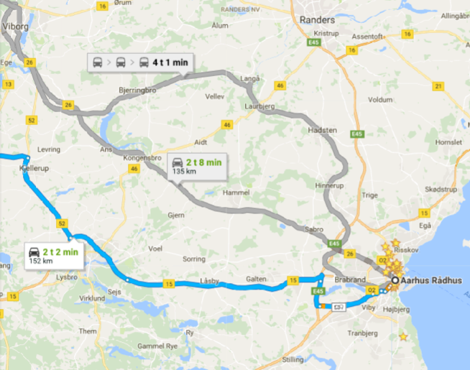

Hvornår er frivillighed en nødvendighed?

Slide 2
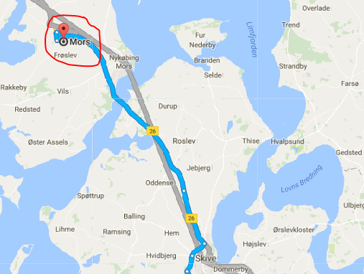

Slide 3

Når seniorer tager initiativ

Slide 4
Formålet
Hylde de frivillige kræfter i Aarhus
Netværke mellem frivillige
Dele erfaringer mellem Mors og Aarhus
De frivilliges ”gå-på-rov” tur

Slide 5
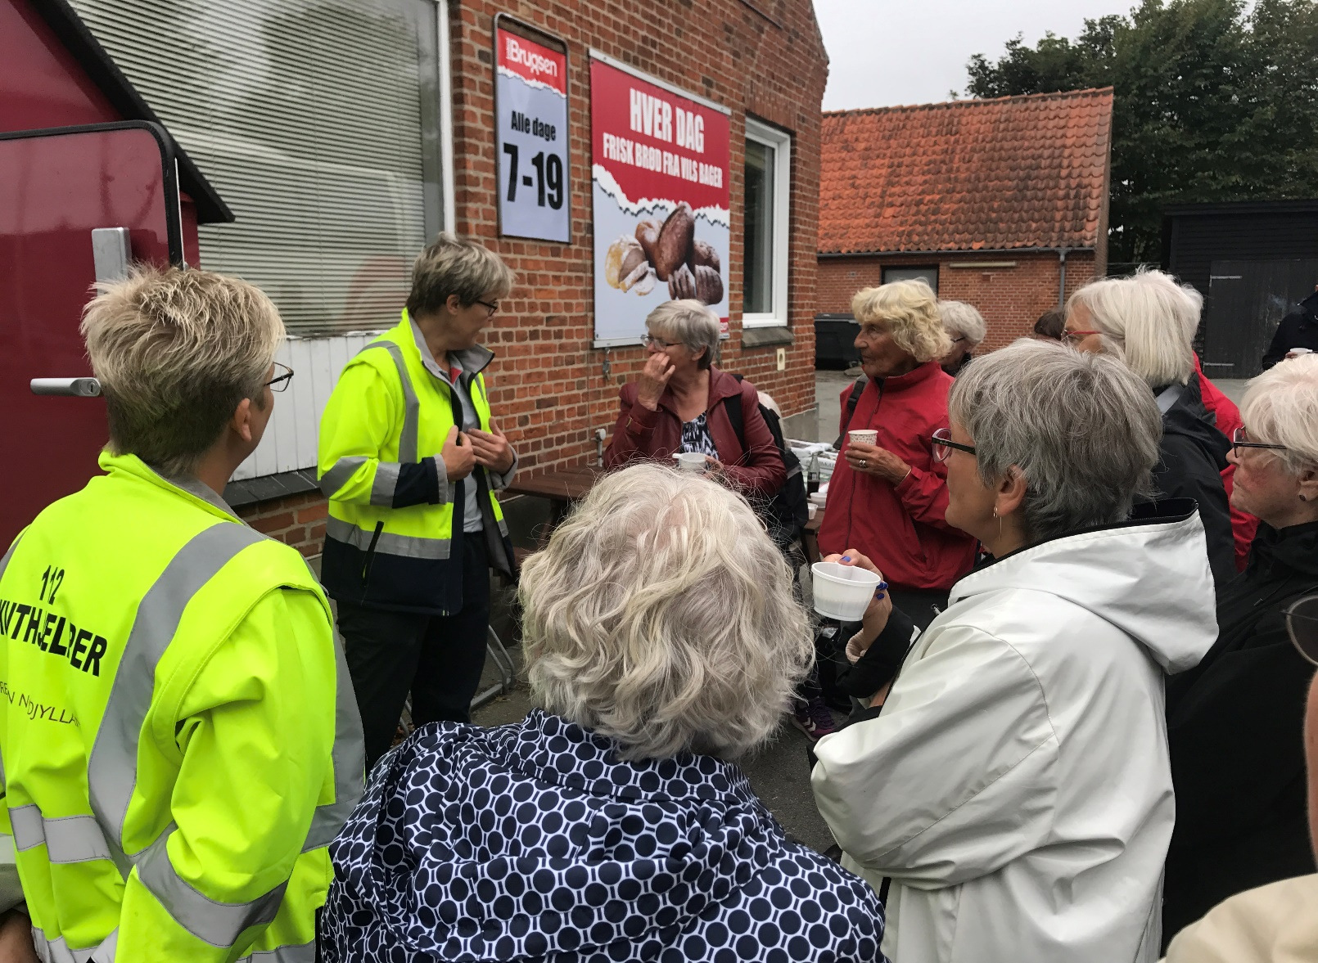
Akuthjælperordning

Slide 6
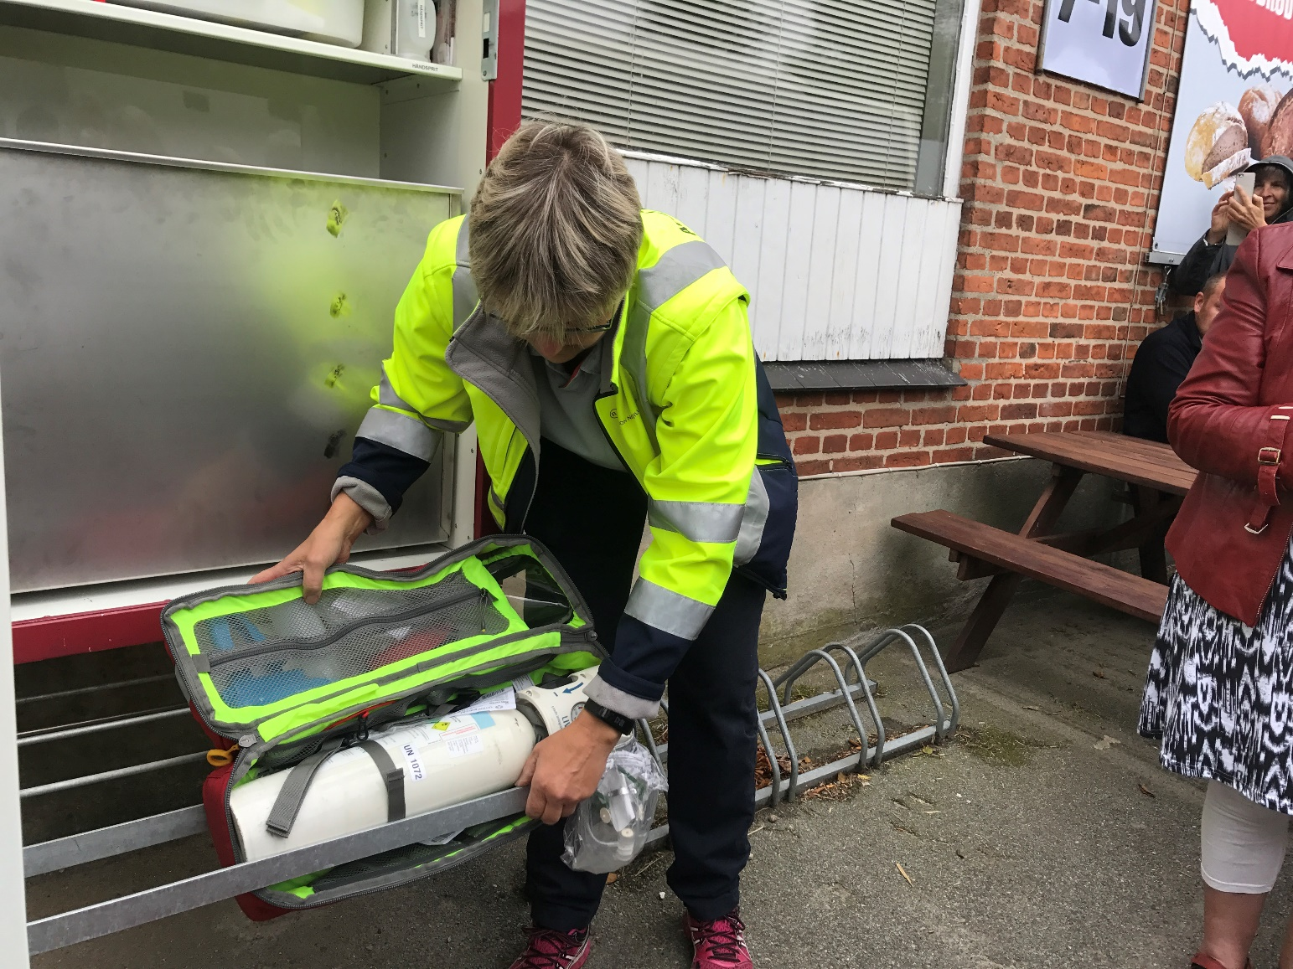
Akuthjælperordning

Slide 7
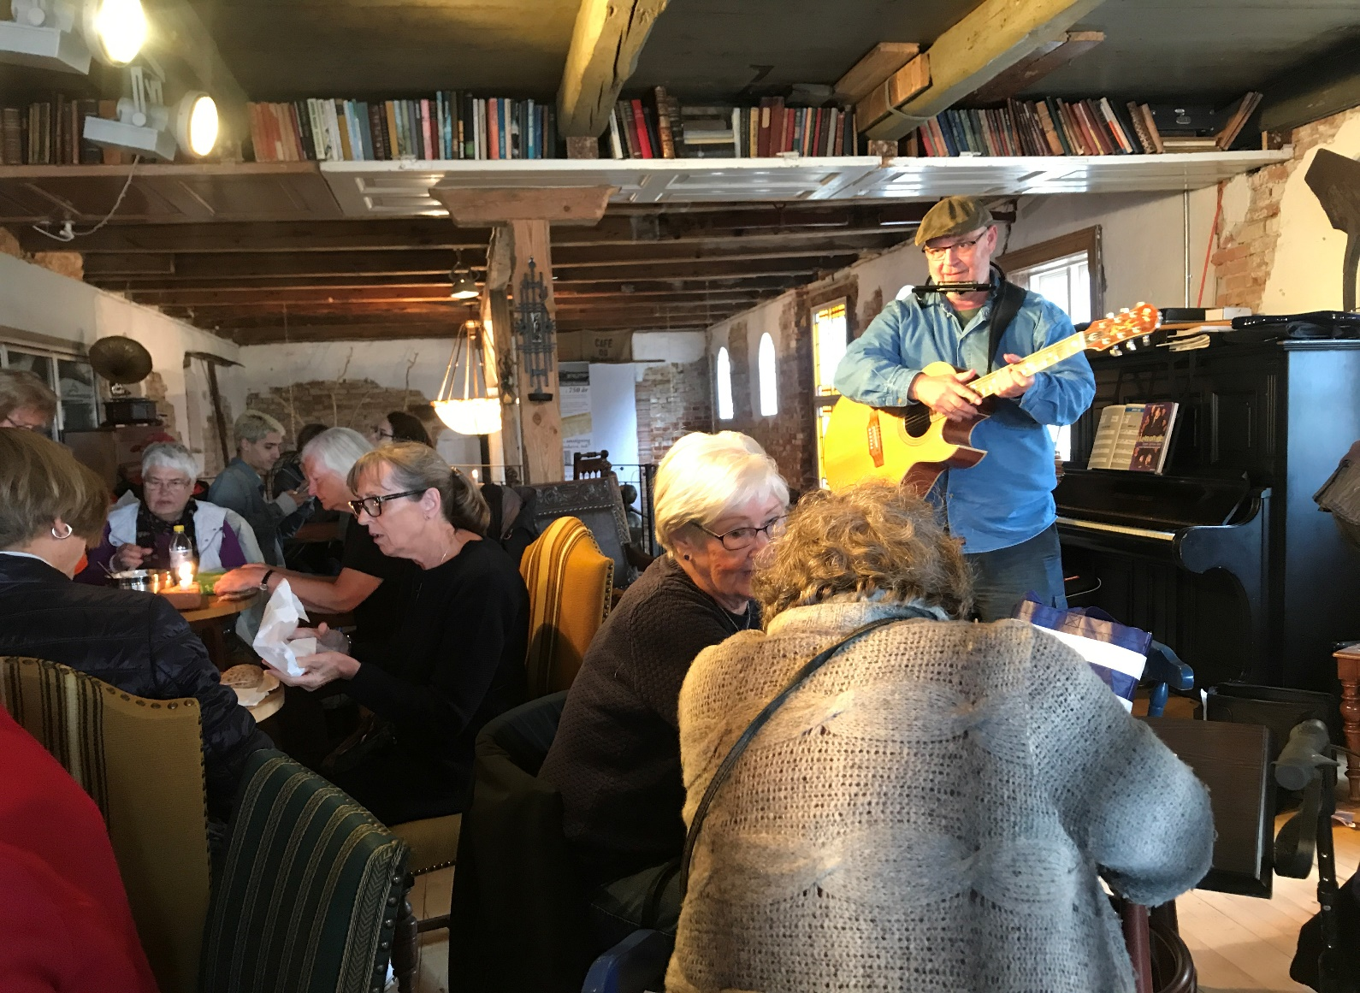
Kulturkøbmanden

Slide 8
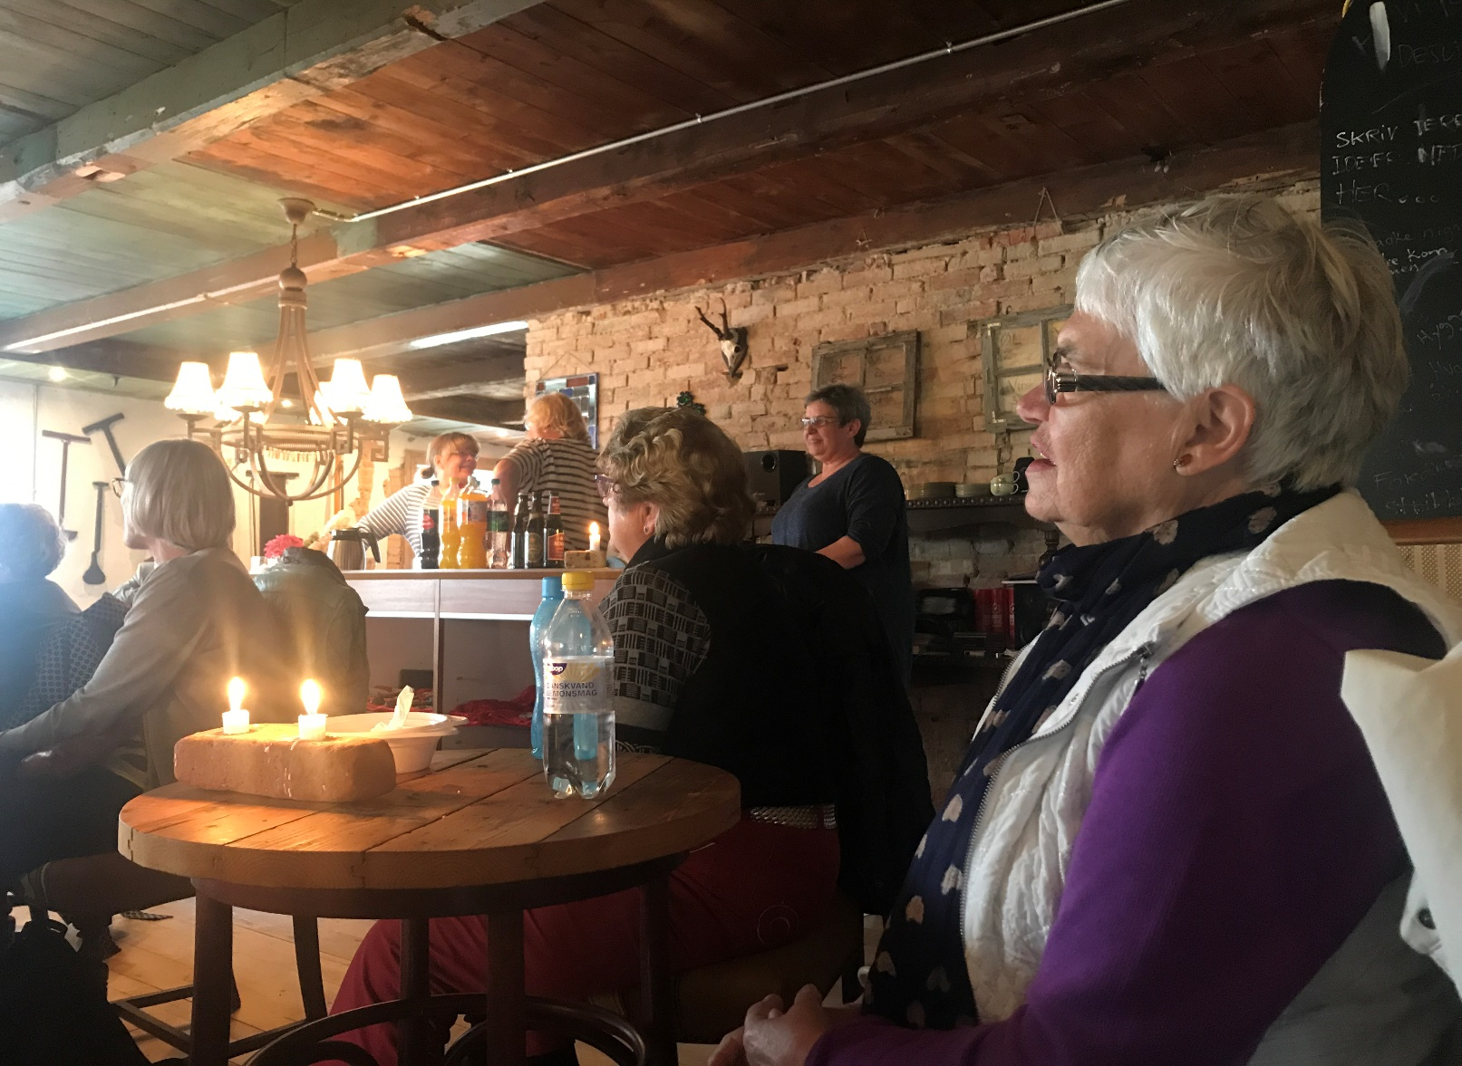
Kulturkøbmanden

Slide 9
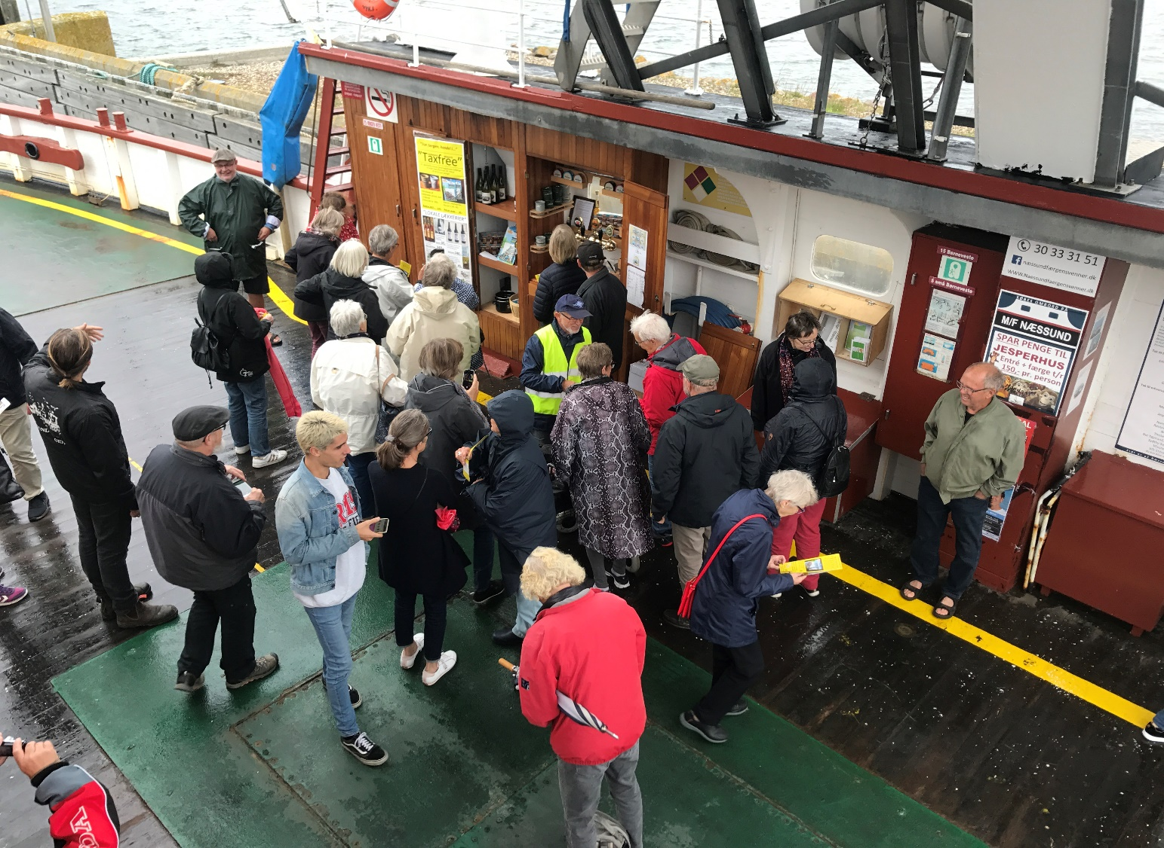
Næssund Færgen

Slide 10
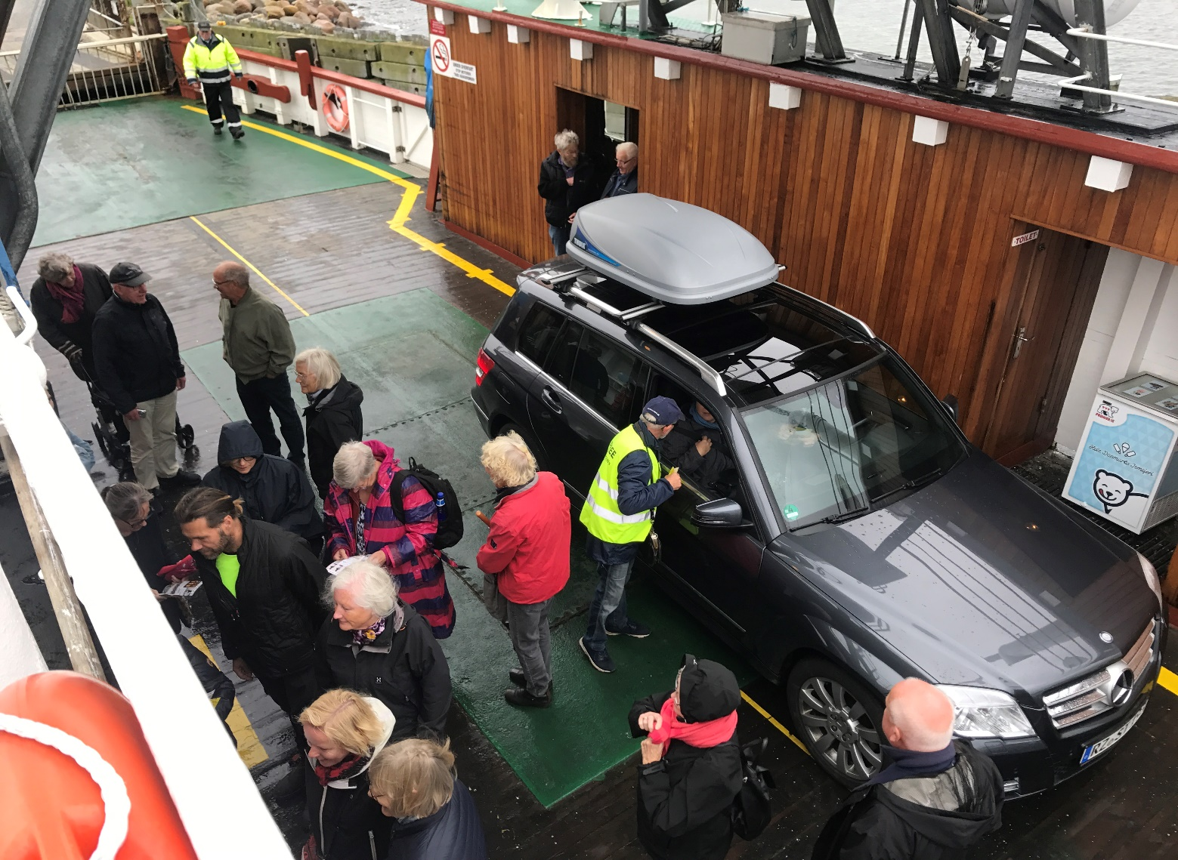
Næssund Færgen

Slide 11
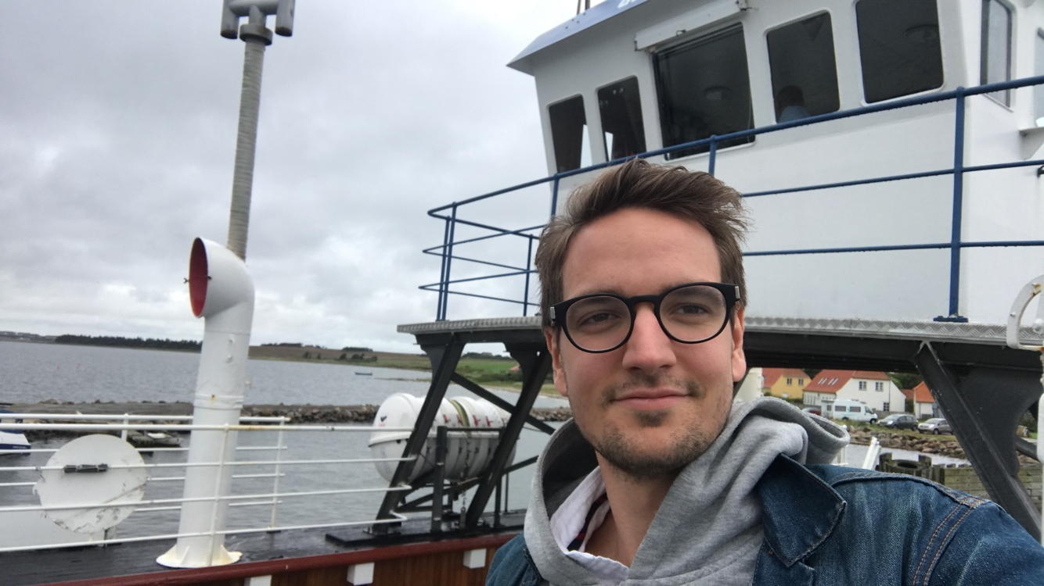
Næssund Færgen

Slide 12
Evaluering
Hvad plukkede vi? Var det en god høst?
Mors >< Aarhus
Reflektioner
Hvad kan vi forvente af vores medborgere?

Slide 13
